Slide 1
마미봇
- 랜선 친구 -
광운대학교 컴퓨터소프트웨어학과 강승연
광운대학교 소프트웨어학부 윤홍찬
광운대학교 소프트웨어학부 김광호
서울과학기술대학교 산업공학과 전진관

Slide 2
역할 분담
강승연 – 웹 백앤드 개발
전진관 – 웹 프론트앤드 개발
윤홍찬 – 챗봇 개발
김광호 – 챗봇 개발

Slide 3
INDEX.
1
2
3
4
서론
아이디어 동기및 해결 방안
본론
작품 설명
결론
작품의 특징 및 장점
Q.A
무엇이든
Notes:
목차 설명

Slide 4
INDEX.
1
2
3
4
서론
아이디어 동기및 해결 방안
본론
작품 설명
결론
작품의 특징 및 장점
Q.A
무엇이든

Slide 5




1
서론_문제 정의
Notes:
＇즐거운 겨울방학을 보내기 위한 sw제작’이라는 주제를 가지고 저희 팀은 많은 생각을 하였습니다. 제일 먼저 겨울 방할 때 보통 어떠한 것들을 하는지 떠올려보았습니다. 대부분의 학생들이 공모전, 대외활동을 포함한 취업준비 활동을 하고 축제, 공연을 가거나 해외. 국내 여행을 가장 많이 떠올렸습니다.

Slide 6



1
서론_해결 방안 도출
Notes:
이에 대해 저희 팀은 대학생들이 알차고 보다 재미있는 겨울방학을 보내기 위해서 축제나 공연과 같은 알찬 정보들을 알림 서비스 형태로 제공하는 소프트웨어를 개발하기로 설정하였습니다. 그리고 이를 다양한 플랫폼인 웹과 메신저 기반 챗봇 서비스로 개발하였습니다.

Slide 7


1
서론_아이디어 동기
Notes:
여기에 추가적으로 더해서 저희 팀원 중에 가족들과 멀리 떨어져 사는 친구들이 있는데, 방학 때도 집에 못 내려 가는 상황입니다. 아마도 이 중에서 같은 상황에 처해신 분들이 많을텐데, 어머니의 따뜻한 한마디가 그리운 이들을 위해 알림 서비스를 어머니와 접목시켜 그들에게 위로를 줌과 동시에 재미있는 형태로 소프트웨어를 개발하기로 하였습니다

Slide 8
INDEX.
1
2
3
4
서론
아이디어 동기및 해결 방안
본론
작품 설명
결론
작품의 특징 및 장점
Q.A
무엇이든

Slide 9
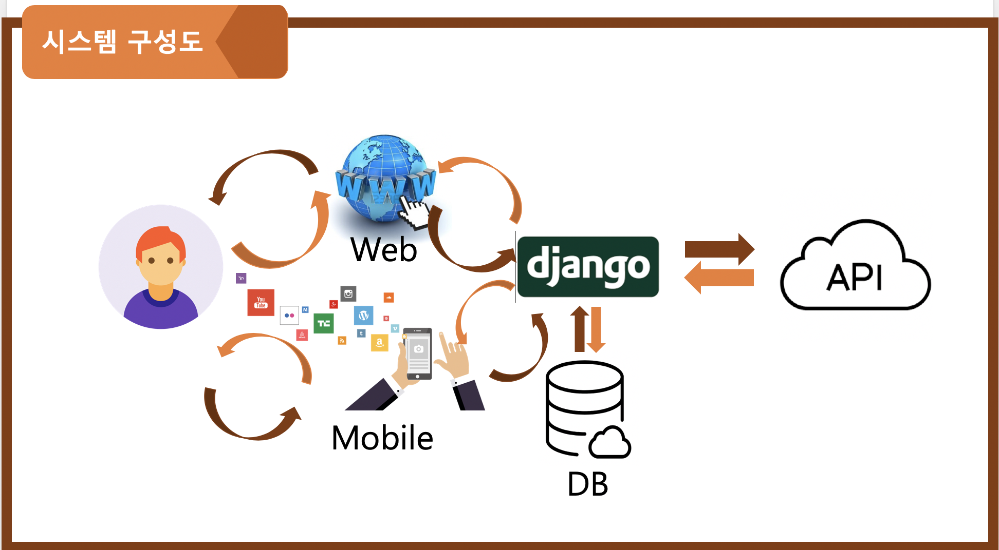
2
본론_작품 설명 – 시스템 구상도

Slide 10
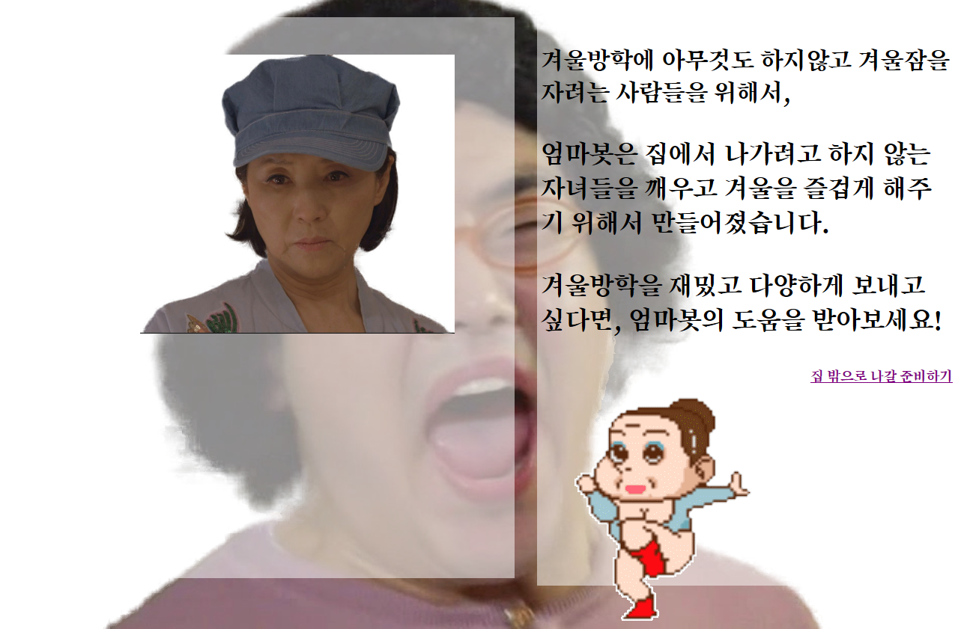
2
본론_작품 설명 - 웹

Slide 11
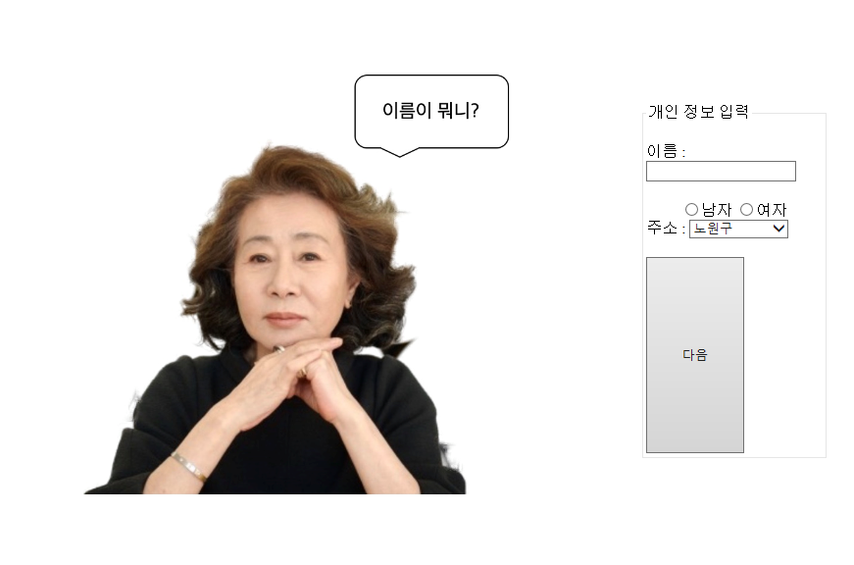
2
본론_작품 설명 - 웹

Slide 12

2
본론_작품 설명 - 웹

Slide 13
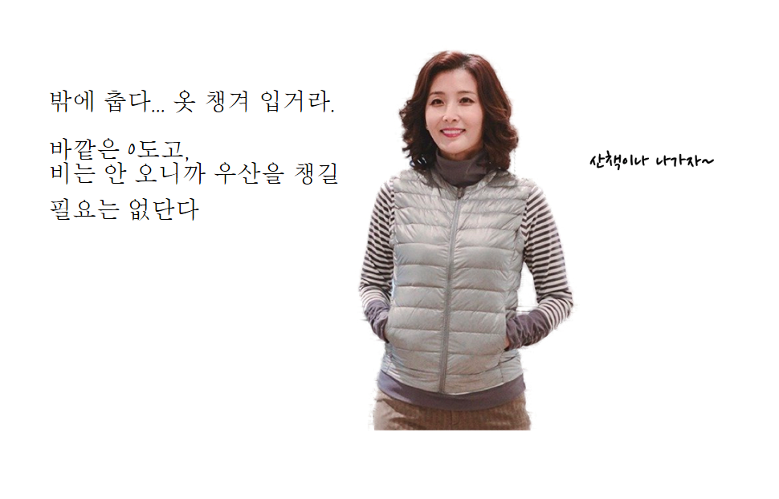
2
본론_작품 설명 - 웹

Slide 14
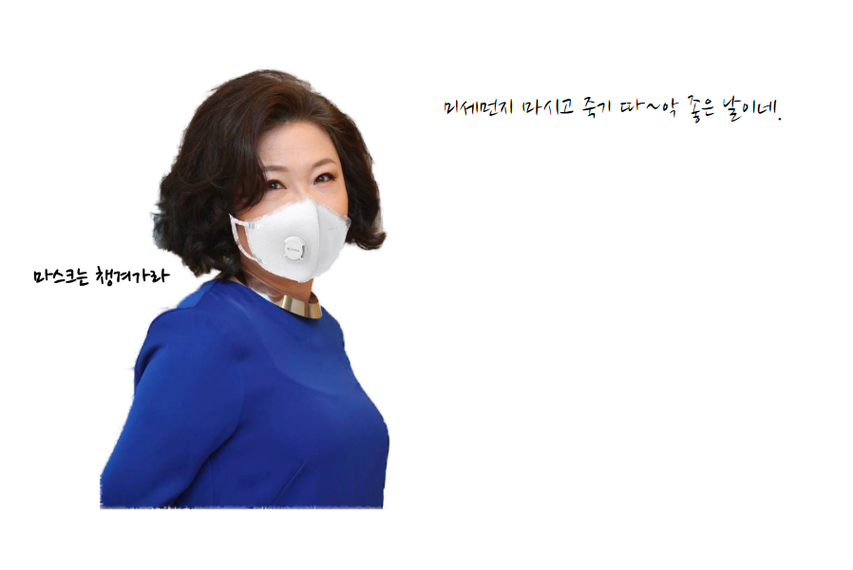
2
본론_작품 설명 - 웹

Slide 15
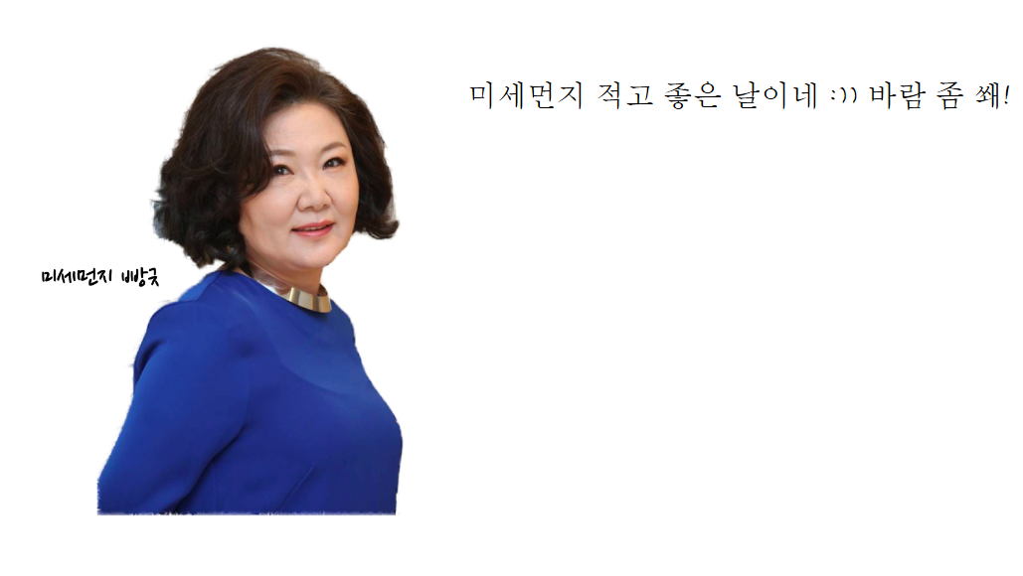
2
본론_작품 설명 - 웹

Slide 16
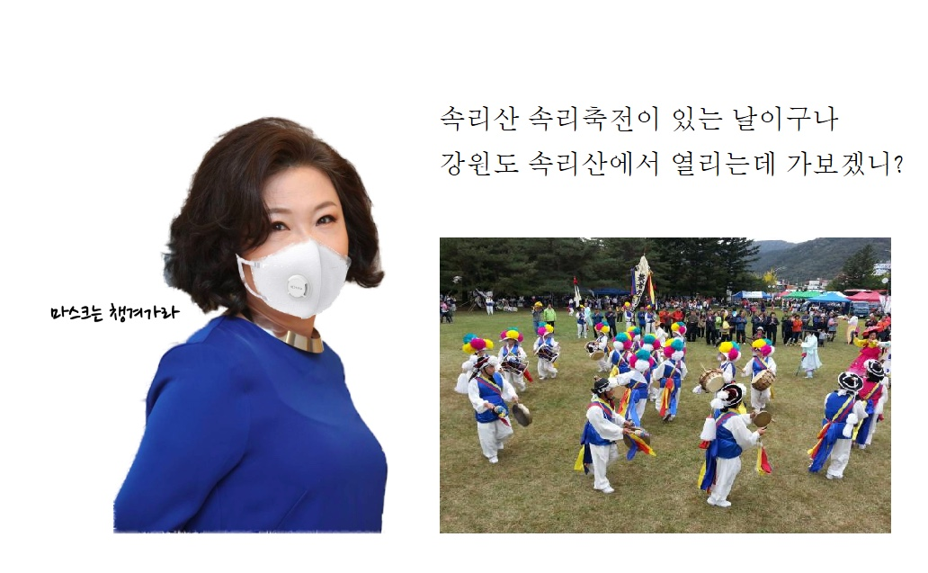
2
본론_작품 설명 - 웹

Slide 17
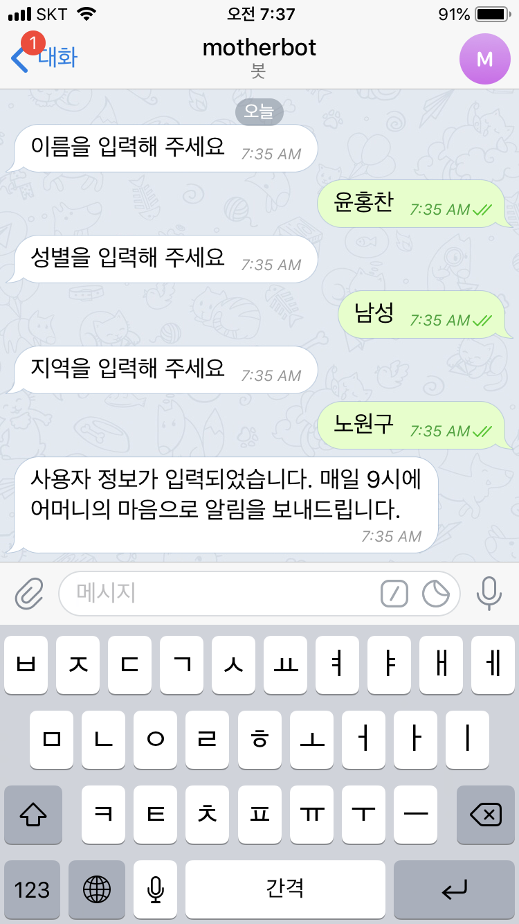
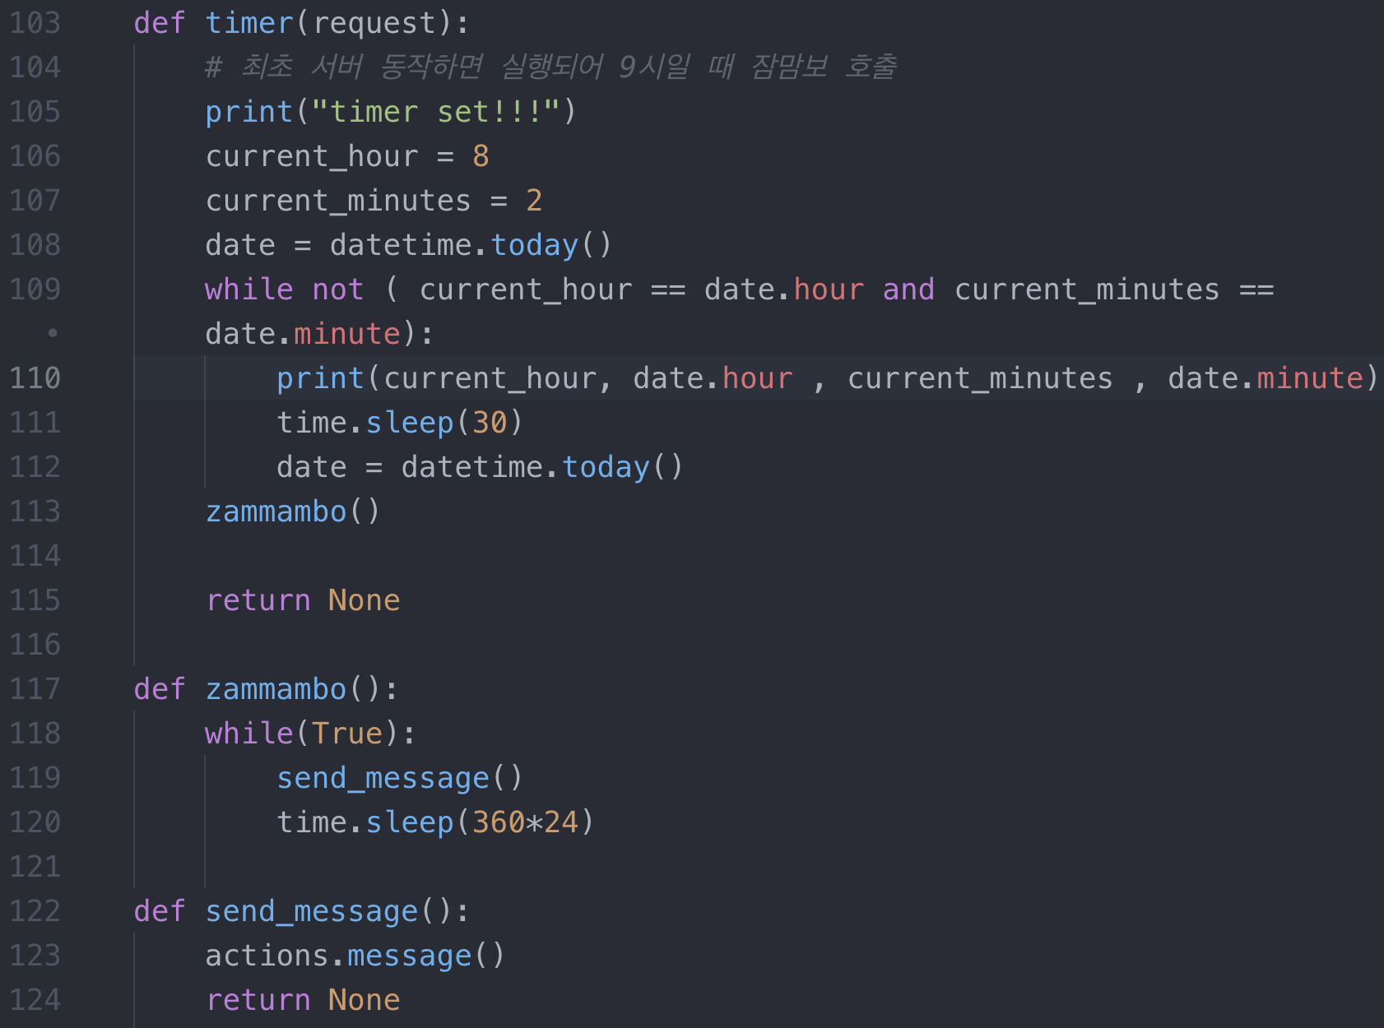
2
본론_작품 설명 - 챗봇
Notes:
웹으로 전반적인 구동장면을 살펴보았는데요, 메신저 기반 챗봇을 개발하여 이러한 알림을 매일 휴대폰으로 알림을 받을 수 있도록 설정하였습니다.
다음과 같이 이름, 성별, 지역등을 입력하면 서버에서 해당 데이터들을 구축한 데이터베이스에 저장을 하게 되고, 사용자는 그렇게 매일 유용한 알림 형태를 받을 수 있습니다.

Slide 18
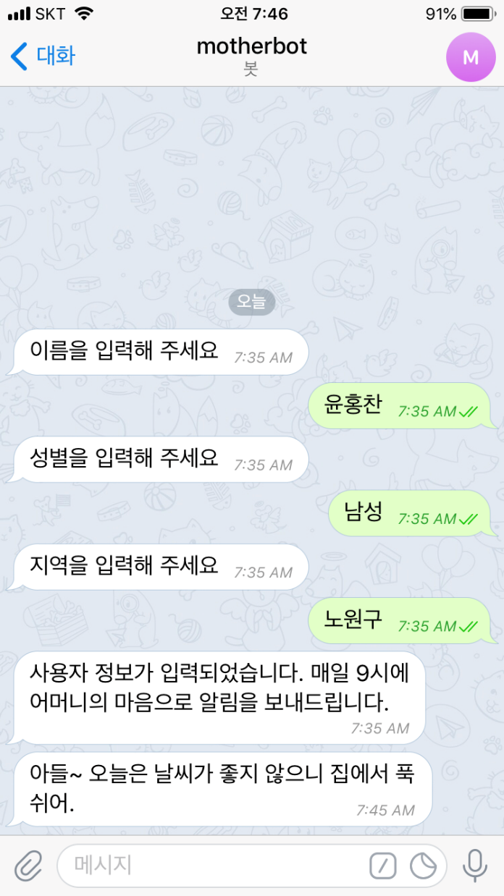
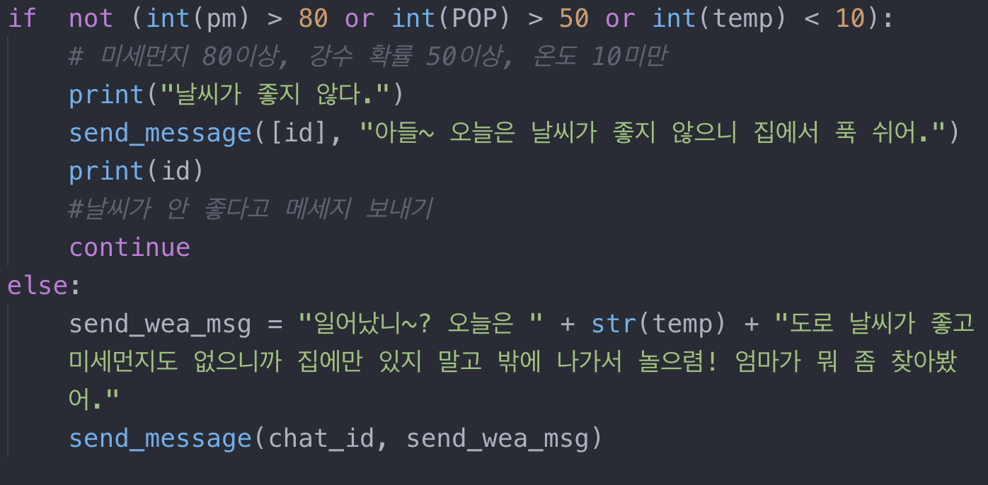
2
본론_작품 설명 - 챗봇
Notes:
다음과 같이 아침에 알림 메시지를 보내는 것을 볼 수 있습니다. 날씨 기반으로 온도, 미세먼지, 강수량 같이 여러가지 측

Slide 19
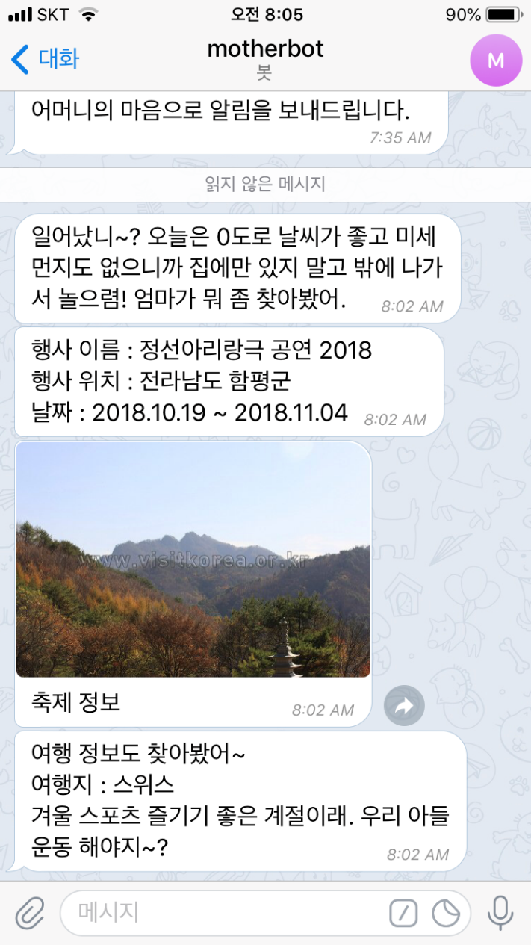
2
본론_작품 설명 - 챗봇

Slide 20
INDEX.
1
2
3
4
서론
아이디어 동기및 해결 방안
본론
작품 설명
결론
작품의 특징
및 장점
Q.A
무엇이든

Slide 21



3
작품의 특징 및 장점
결론_
Notes:
정보과 즐거움을 한번에 얻을 수 있다.

Slide 22
INDEX.
1
2
3
4
서론
아이디어 동기및 해결 방안
본론
작품 설명
결론
작품의 특징 및 장점
Q.A
무엇이든

Slide 23
감사합니다.

